Slide 1
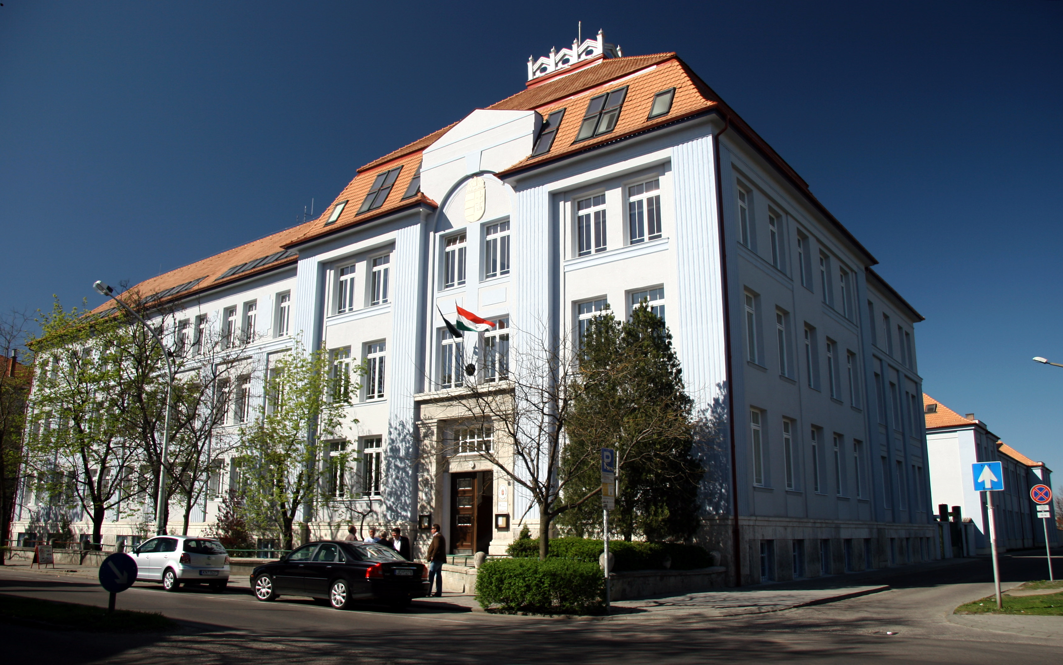
A SZAKKÉPZÉSI CENTRUM székhelye:
5000 Szolnok, Baross utca 37/A.
Elérhetőségei:
Levelezési cím: Szolnoki Szakképzési Centrum,
5000 Szolnok, Baross utca 37/A.
E-mail: centrum@szolmusz.hu
Telefon: 06-56/500-400

Slide 2
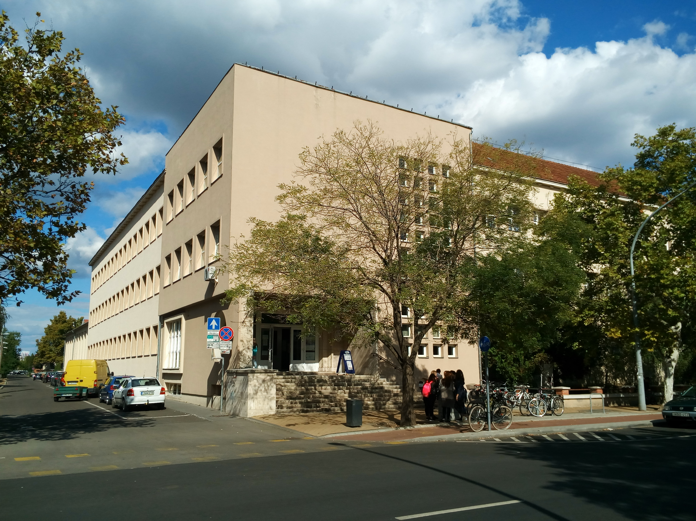
Szolnoki SZC Vásárhelyi Pál Két Tanítási Nyelvű Technikum

Slide 3
Az iskola alapításának éve: 1911.
Iskola neve: Szolnoki SZC Vásárhelyi Pál Két Tanítási Nyelvű Technikum
Címe: 5000 Szolnok, Baross utca 43.
Igazgató: Mohácsi Csilla
Web: https://vasarhelyi.szolmusz.hu
E-mail: vasarhelyi@szolmusz.hu
Telefon: +36 56 500-405

Slide 4
Az új szakképzés szerkezete:

Slide 5
Képzéseink:
o
Technikumi osztályok (felvételi kódokkal):
Turisztikai technikus /Kny//1+5 év/ (1100)
5 és 6 éves képzések
Pénzügyi-számviteli ügyintéző (1111)
Vállalkozási-ügyviteli ügyintéző (1111)
Általános ápoló /6 év/(1112)
Mentőápoló /5 év/(1113)
Kisgyermekgondozó, -nevelő (1114)
Oktatási szakasszisztens (1115)

Slide 6
Turizmus-vendéglátás ágazat
Technikumi kerettanterv szerinti képzés
Képzési idő:1 év (nyelvi előkészítő) + 5 év
Megszerezhető szakma: Turisztikai technikus
Felvétel:
Általános iskolai tanulmányi eredmények alapján
Egészségyügyi és pályaalkamassági követelményeknek való megfelelés
Oktatott idegen nyelv: angol (első idegen nyelv); német vagy francia (második idegen nyelv)
Két tanítási nyelvű képzés
Választható szakmairányok
(12. Évfolyam végén)
- Turisztikai szervező
Idegenvezető

Slide 7
Gazdálkodás és menedzsment ágazat
Technikumi kerettanterv szerinti képzés
Képzési idő: 5 év
Választható szakmák
(10. évfolyam végén)
Felvétel:
Általános iskolai tanulmányi eredmények alapján
Oktatott idegen nyelv: angol vagy német
Pénzügyi-számviteli ügyintéző
Vállalkozási ügyviteli ügyintéző

Slide 8
Egészségügy ágazat
Technikumi kerettanterv szerinti képzés
Választható szakmák
(12. évfolyam végén)
Felvétel:
Általános iskolai tanulmányi eredmények alapján
Oktatott idegen nyelv: angol vagy német
Egészségügyi alkalmassági és pályaalkalmassági vizsgálat
Általános ápoló - 6 év
Mentőápoló – 5 év

Slide 9
Szociális ágazat
Technikumi kerettanterv szerinti képzés
Képzési idő: 5 év
Felvétel:
Általános iskolai tanulmányi eredmények alapján
Oktatott idegen nyelv: angol vagy német
Egészségügyi alkalmassági és pályaalkalmassági vizsgálat
Megszerezhető szakma
Kisgyermekgondozó- nevelő

Slide 10
Oktatás ágazat
Technikumi kerettanterv szerinti képzés
Képzési idő: 5 év
Felvétel:
Általános iskolai tanulmányi eredmények alapján
Oktatott idegen nyelv: angol vagy német
Egészségügyi alkalmassági és pályaalkalmassági vizsgálat: szóbeli motivációs beszélgetés
Megszerezhető szakma
- Oktatási szakasszisztens

Slide 11
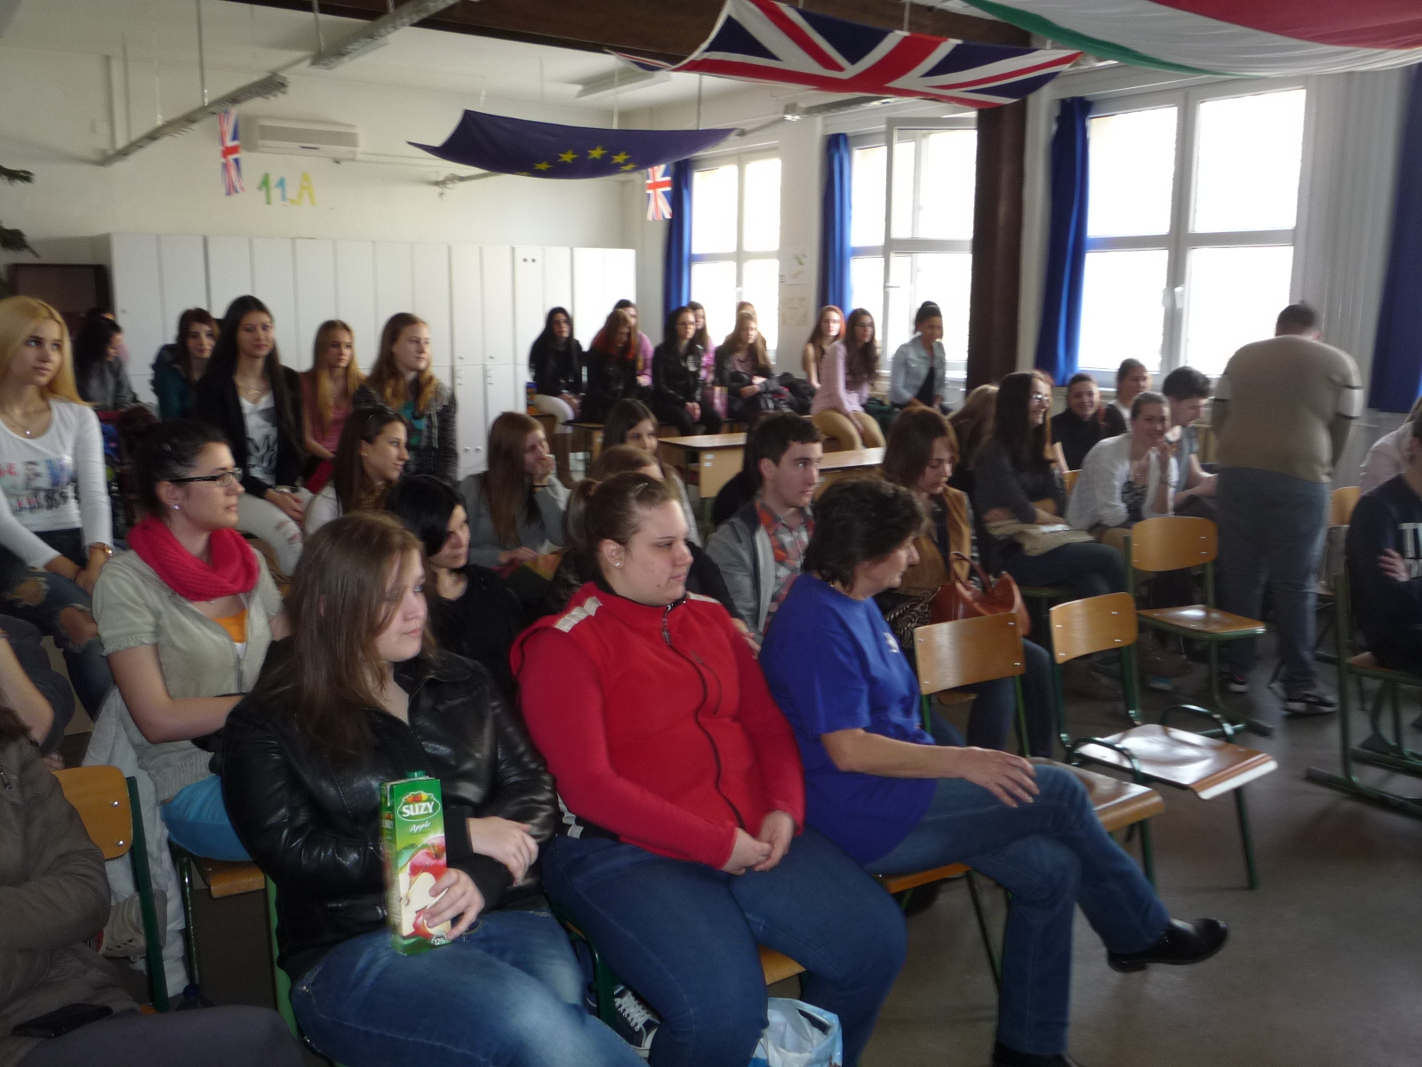
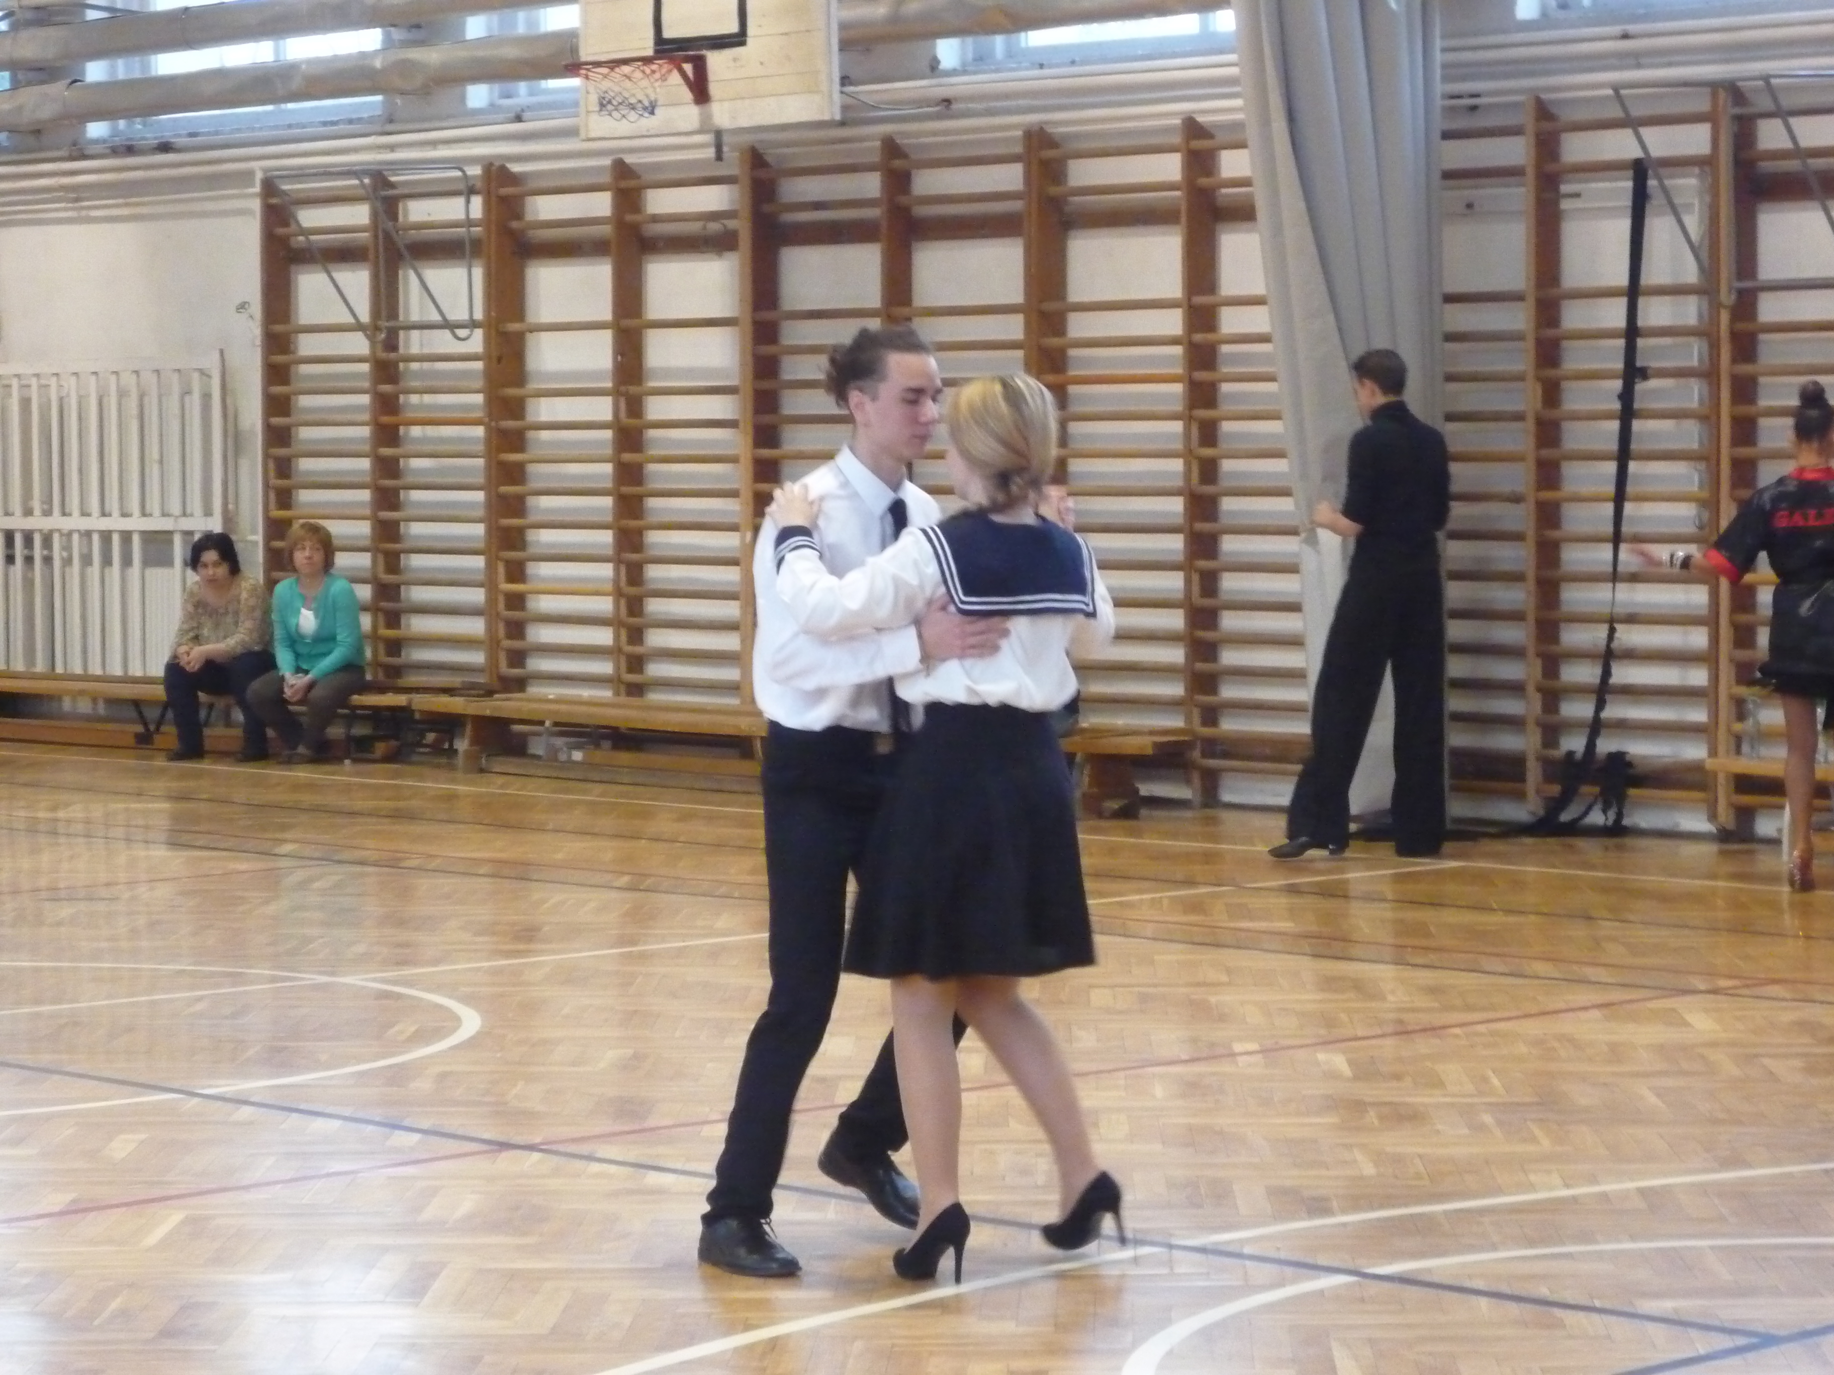
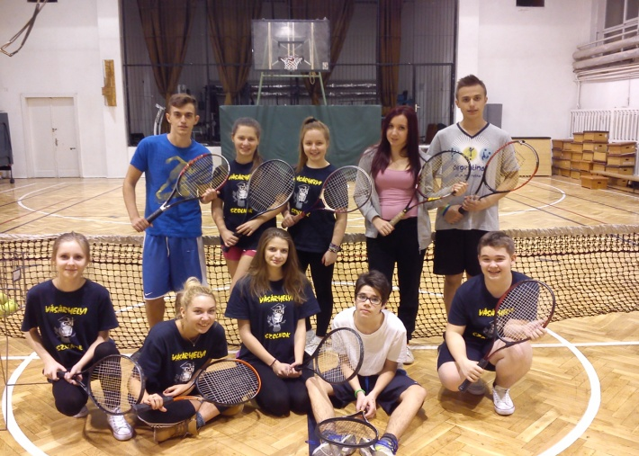
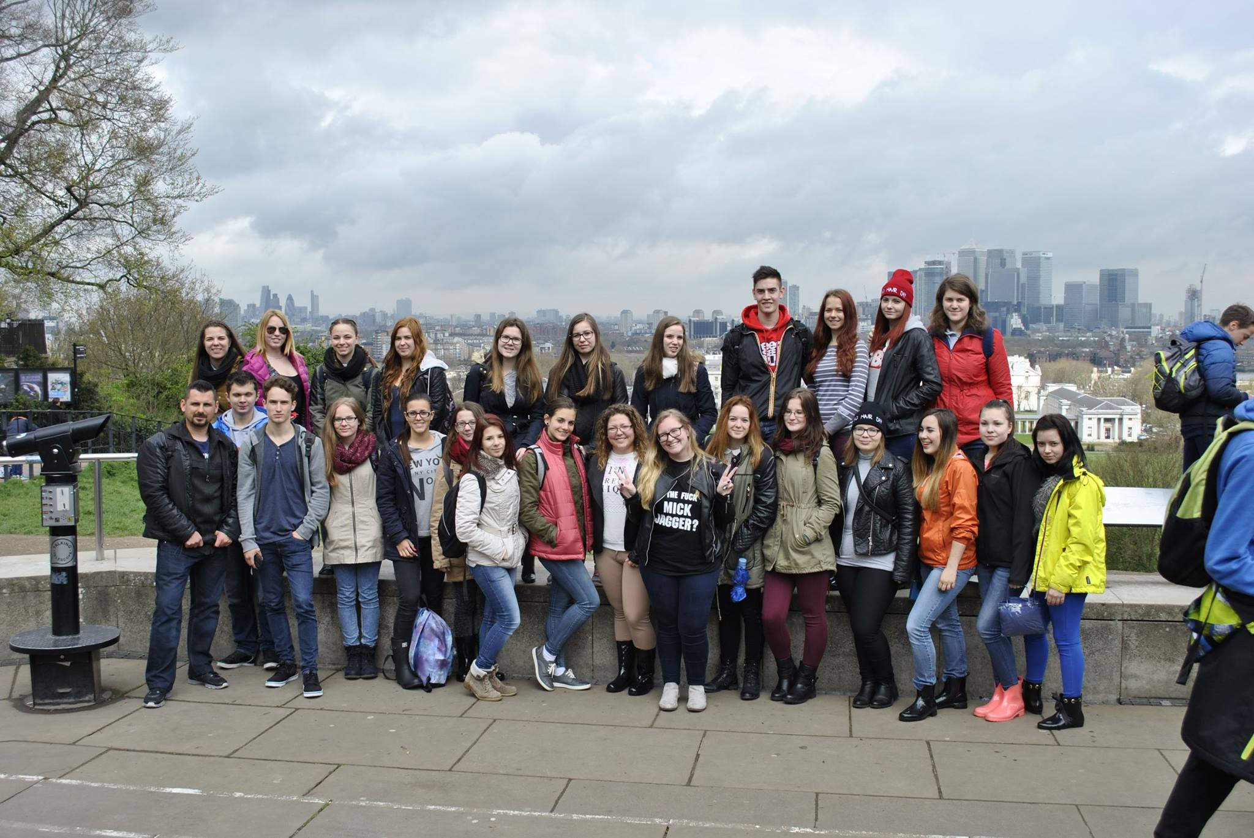
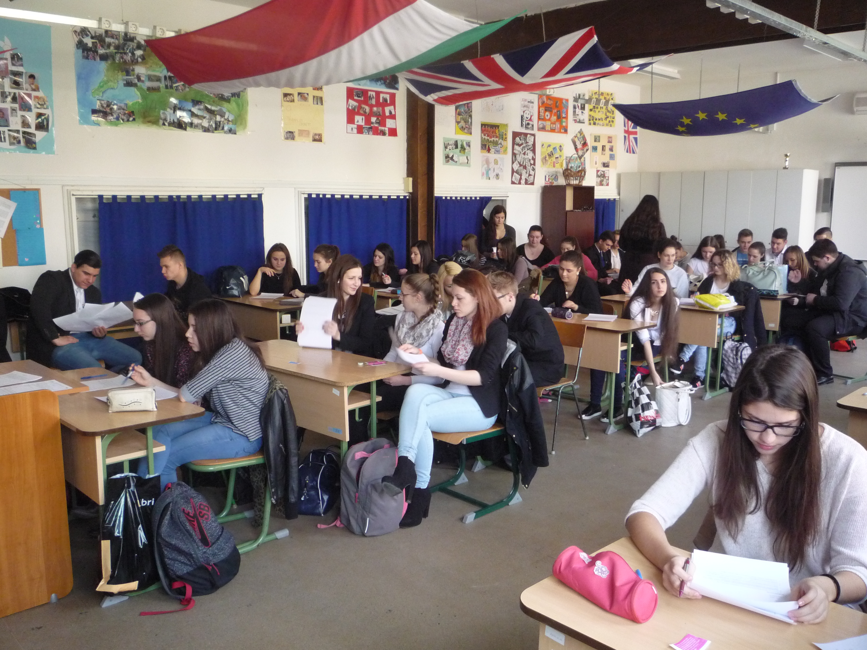
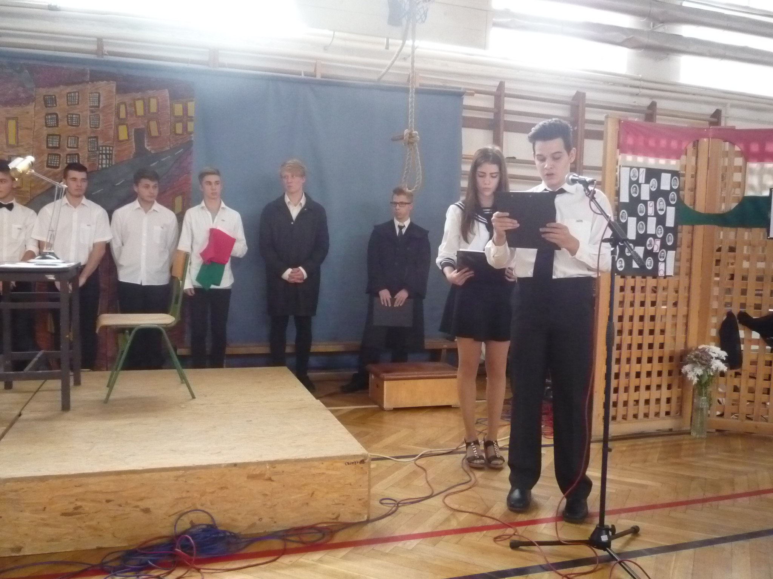
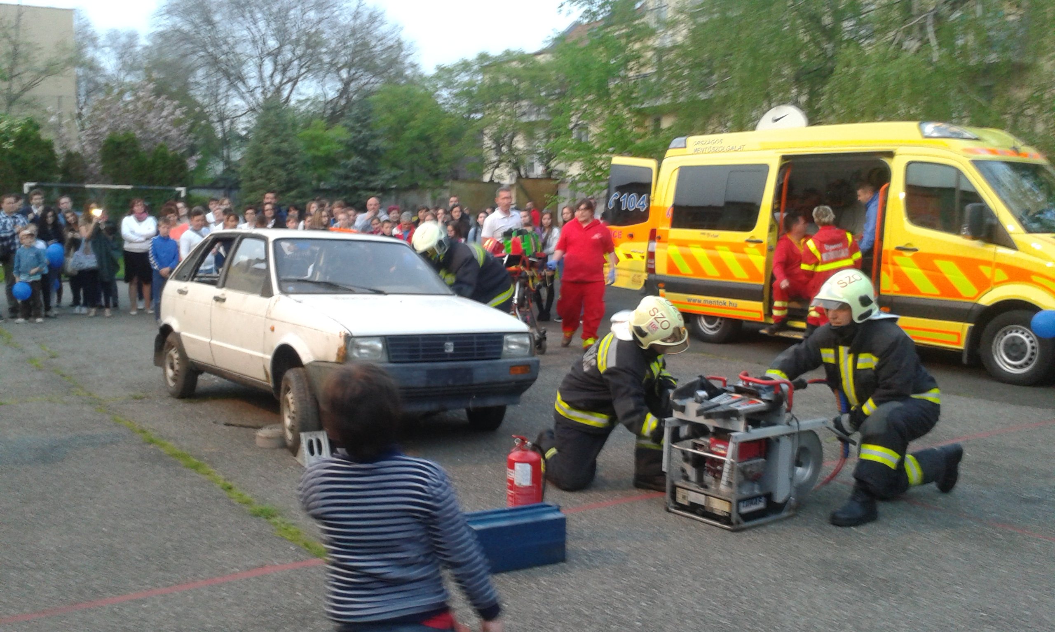
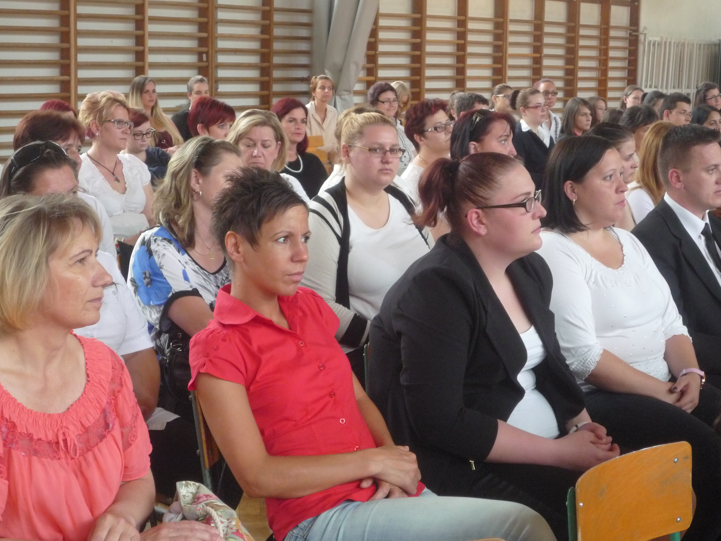
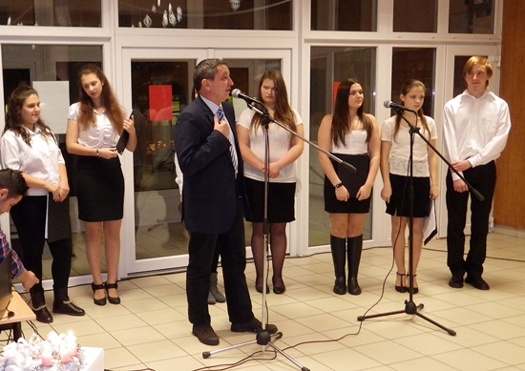
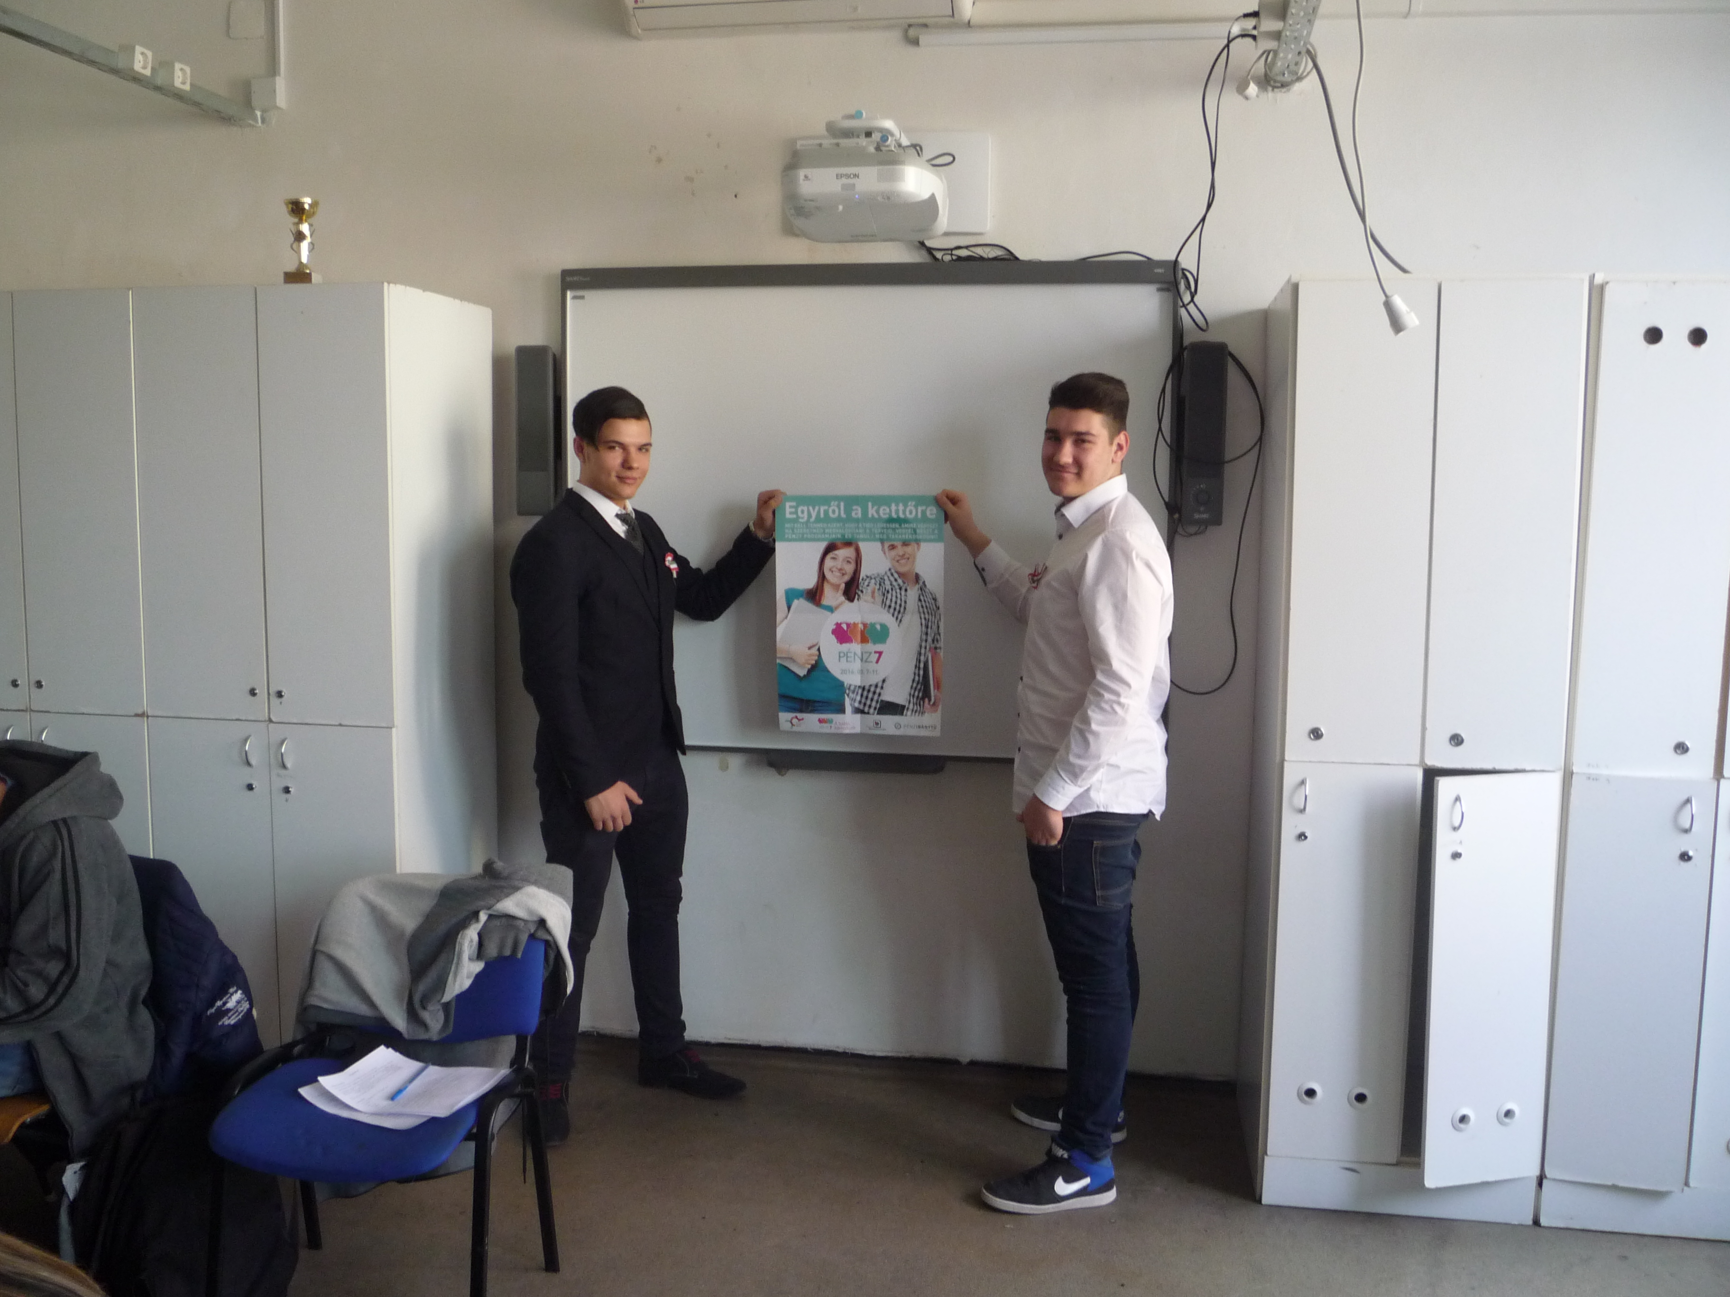
Szakmai programok
Társastánc
TOVÁBBI LEHETŐSÉGEK:
Tanulmányi utak
Sportlehetőségek
Nyelvvizsga lehetőség
Kollégiumi elhelyezés
Iskolai ünnepségek
Felnőttek képzése/oktatása
Szakmák Éjszakája
Tanulmányi versenyek

Slide 12
Miért jó KÖZGÉS-nek lenni:
mert szakmát kapsz az érettségivel együtt
mert felkészülhetsz a szakirányú felvételire
mert a nyelvi előkészítő osztályban biztosan jó alapokat szerezhetsz ingyenesen a nyelvvizsgákhoz
mert a turizmus-vendéglátás ágazatban akár két nyelvvizsgát is szerezhetsz, ami angol nyelvből felsőfokú lehet
mert a tanulmányi években kirándulhatsz külföldön és itthon
mert nyári táborozásban vehetsz részt Balatonrendesen
mert sok-sok szakmai versenyen vehetsz részt
mert iskolánkban kedved szerint sportolhatsz
mert kiemelkedő törődésre és gondoskodásra számíthatsz

Slide 13
Szakképzési ösztöndíj I.
A szakképzési ösztöndíj minden szakképzésben tanulónak jár, aki az igénybevétel alábbiakban felsorolt feltételeinek megfelel. Az ágazati alapoktatásban a tanulók fix összegű ösztöndíjra jogosultak. A szakirányú oktatásban az ösztöndíj mértéke a tanulmányi eredmények függvényében változik. Az ösztöndíj alapja a szakirányú oktatás központi költségvetésről szóló törvényben meghatározott önköltségének egyhavi összege (ez 2023-ban 100 ezer forint).

Slide 14
Szakképzési ösztöndíj II.
Az ösztöndíj mértéke:
Előkészítő évfolyamon:
Képzési forma | Ösztöndíj mértéke | Ösztöndíj összege
Nyelvi előkészítő évfolyam; orientációs fejlesztésre irányuló előkészítő évfolyam | ösztöndíj alapjának 8%-a | 8.000 Ft

Slide 15
Szakképzési ösztöndíj III.
Ágazati alapoktatásban:
Intézménytípus | Ösztöndíj mértéke | Ösztöndíj összege
Technikum | ösztöndíj alapjának 8%-a | 8.000 Ft
Szakirányú oktatásban (technikumban és szakképző iskolában):
A megelőző tanév év végi minősítésében kapott osztályzatok átlaga | Ösztöndíj mértéke | Ösztöndíj összege
2,00–2,99 | ösztöndíj alapjának 8%-a | 8.000 Ft
3,00–3,99 | ösztöndíj alapjának 25%-a | 25.000 Ft
4,00–4,49 | ösztöndíj alapjának 42%-a | 42.000 Ft
4,49 fölött | ösztöndíj alapjának 59%-a | 59.000 Ft

Slide 16
További információk a választható szakmákról:
www.ikk.hu weboldalon
www.centrumkavalkad.hu weboldalon

Slide 17
KÖSZÖNÖM A FIGYELMET!

